Slide 1

“LO QUE HACE
EL MIEDO”

Slide 2
En una tierra en guerra, había un rey que causaba espanto.
Siempre que hacía prisioneros los llevaba a una sala donde, en un lado había un grupo de arqueros y, en el otro lado, una inmensa puerta de hierro, sobre la cual se veían grabadas figuras de calaveras cubiertas de sangre.

Slide 3
En esta sala hacía formar en círculo a los prisioneros y les decía:
”Ustedes pueden elegir entre morir por las flechas de mis arqueros o pasar por aquella puerta”
Todos elegían ser muertos por los arqueros ante el temor de lo que hubiera detrás de ella.

Slide 4
Al terminar la guerra, un soldado que por mucho tiempo sirvió al rey, se dirigió al soberano:
- Señor, ¿puedo hacerle una pregunta?
- Dime, soldado.
-¿Qué había detrás de la asustadora puerta?
- Vé y mira tú mismo.

Slide 5
El soldado, entonces, abre temerosamente la puerta y, a medida en que lo hace, rayos de sol entran y aclaran el ambiente...
Y, finalmente, él descubre, sorprendido, que...

Slide 6
...la puerta se abría sobre un camino que conducía a la
¡LIBERTAD¡

Slide 7
El soldado, admirado, solo puede mirar a su rey, sin articular palabra.
Y el Rey le dice:
- Yo daba a ellos la elección, pero preferían morir a arriesgarse a abrir esta puerta.

Slide 8
¿Cuántas puertas dejamos de abrir por el miedo de arriesgar?

Slide 9
¿Cuántas veces perdemos la libertad y morimos por dentro, solamente por sentir miedo de abrir la puerta de nuestros sueños?

Slide 10
¡Piensa en eso!

Slide 11
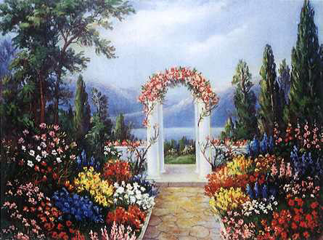
¡¡¡Te deseo una hermosa vida,
sin miedo
de abrir nuevas puertas !!!

Slide 12
¡Cuídate mucho ! Y ...
¡Que Dios te bendiga!

Slide 13







¿Te ha gustado?
Puedes ver más entrando
Aquí
Además puedes recibir powerpoints en tu correo electrónico suscribiéndote aquí:

